Slide 1
数据与软件系统实训
教师：吴昊

Slide 2
一、实验内容
二、实验要求
三、课程安排
四、课程考核
目 录
CONTENT

Slide 3
/01
实验安排
请同学们选择完成群里所发的开发题目之一，或者自行选定一个开发题目。可选的开发题目和自选的开发题目的工作量必须具有一定的工作量。

Slide 4
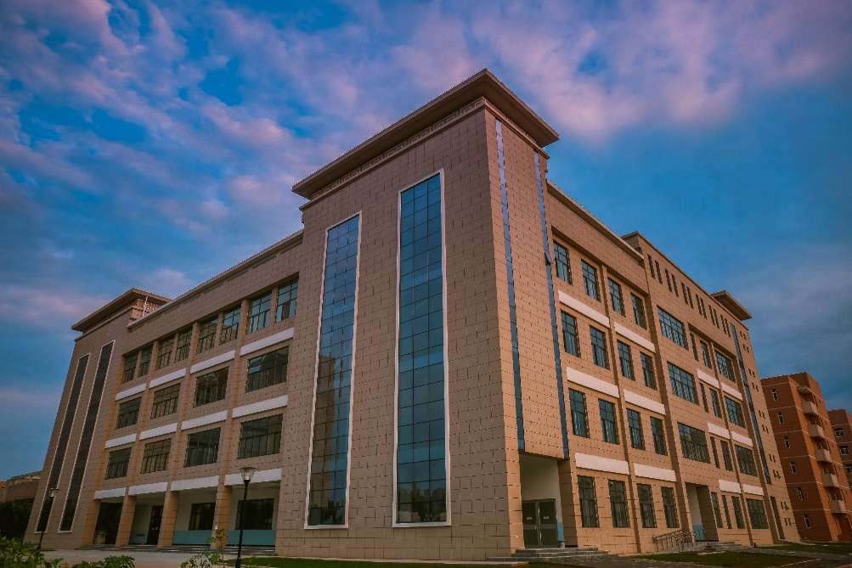
一、实验安排
 | 时间 | 安排
1 | 7月11日早8:30 | 任务布置与课程须知
2 | 7月12日早8:30 | 开发任务需求分析汇报
3 | 7月13日晚7:30 | 开发进度第一次汇报
4 | 7月15日下午2:30 | 开发进度第二次汇报
5 | 7月17日下午2:30 | 作业最终完成演示

Slide 5
/02
实验要求
包括技术要求和程序文档要求。

Slide 6

二、实验要求——技术要求
(一) 可选的编程语言
开发语言包括但不限于以下四种语言之一：JAVA，PHP、C#、Python。
(二) 后台数据库
后台数据库包括但不限于：Access、sqlserver、mysql、oracle。
(三) 前后端框架
建议使用框架进行开发，以加快开发速度。后端如JAVA的spring boot，PHP的thinkphp，前端如bootstrap，layui等。

Slide 7
二、实验要求——程序文档要求
(一) 程序
(二) 系统设计说明
除了实现必须的功能外，要求程序按规范书写，包括：1）必要的注释。2）每行的缩进。3）变量和函数名的起名规范等。
内容包括用户角色说明，每个角色的每个功能页面的实现，每个页面详细到所用的表格、按钮等功能，已达到根据这个设计说明能直接开发程序的程度。
(三) 界面设计
(四) 数据库设计
根据系统设计说明，使用界面绘制工具，绘制每个页面的设计图。
根据系统设计说明和界面设计，编制后台数据库所用的表，详细到每个表的每个字段（名称、含义、类型、长度等）

Slide 8
/03
课程安排
课程时间进度要求

Slide 9

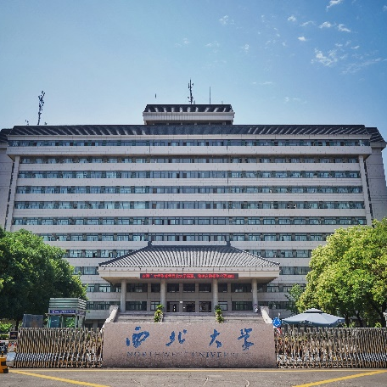

三、课程安排
一、需求分析
二、界面及数据库设计
三、代码编写
针对小组选择的题目，撰写需求设计说明书，并在小组会议讨论通过后提交。讨论内容主要涉及系统的功能是否能实现，是否用UML建模，模型是否清楚，所有人都能达到一致理解
根据需求设计说明书，通过小组讨论的形式，小组成员分组完成用户界面设计和数据库设计。
按照设计，根据小组内成员的兴趣和能力，分配编码任务，完成代码开发，在编码阶段要注意编码的风格；

Slide 10
三、课程安排
四、集成和测试
五、演示
六、总结
对小组成员完成的代码进行集成，然后进行系统测试，对于出现的问题由相应的代码编写人员进行修改，最后撰写测试报告并提交；
每个小组分别向老师演示他们的产品并回答问题，在演示阶段检查编码的风格；
对软件设计实践课程进行总结，完成项目总结报告、系统功能设计报告、界面原型、数据库详细设计、程序文档和代码、测试报告等各种相关资料并提交；

Slide 11
/04
课程考核
考核的具体安排

Slide 12
四、课程考核
功能
是否实现了系统设计时要求的全部功能，且能正常运行。
考核方式
每个小组自行对每个组成员进行考核打分，然后老师结合设计项目的完成情况，综合评价，给出课程的最后得分。
代码
编码风格是否规范。
文档
系统设计说明、界面设计、数据库设计、测试报告、项目总结的质量是否满足要求。
其它
是否采用了前后端框架、系统界面是否美观好用等。

Slide 13
感谢各位同学！
授课老师：吴昊
手机号：13519162128
微信号：wuhao928

